Slide 1
FLASH INFORMATIVO SOBRE EL TFG (V.2018) Dirigida a los tutores y miembros de comisiones evaluadoras
Evaluación del TFG en la aplicación Terminus:
Acceder a los trabajos depositados
Constituir la comisión de evaluación
Cómo evaluar en la aplicación
Preparado por: Juan A. García Gragera (Coordinador de TFG de la FTF)
Revisado por S.I.C. Servicio de Informática y Comunicaciones

Slide 2
Sumario del Flash
En este Flash, se tratarán las siguiente cuestiones:
Cómo acceder a los trabajos a evaluar como miembro de comisiones
(Diapositivas: 4 a 8)
Cómo calificar en la aplicación (Diapositivas: 9 a 23)
Cómo realizar la constitución de la comisión evaluadora
(Diapositivas: 11 a 15)
Cómo calificar los trabajos y generar las actas de las sesiones
(Diapositivas: 16 a 22)
Procedimiento para la firma y depósito de las actas de las sesiones
(Diapositivas: 23)

Slide 3
0. Cómo acceder a la aplicación
Una vez que el departamento haya creado las comisiones y asignado a las mismas las correspondientes sesiones de evaluación con los trabajos a evaluar
A través de Secretaría Virtual (https://sevius.us.es).
Opción: “Mi perfil → Datos como docentes → Trabajo fin de grado
El profesorado se encontrará con la pantalla que aparece en la diapositiva Nº 5

Slide 4
0.A. Esquema de cómo acceder a los trabajos a evaluar
Selección de la titulación
Elegir “Estudiantes para evaluar”
Trabajo
Seleccionar estudiante y pulsar botón “Ver expediente”
Descargar archivos
Declaración de originalidad
Informe del tutor (Si lo hubiera, no es obligatorio)
Campo “Documentos”

Slide 5
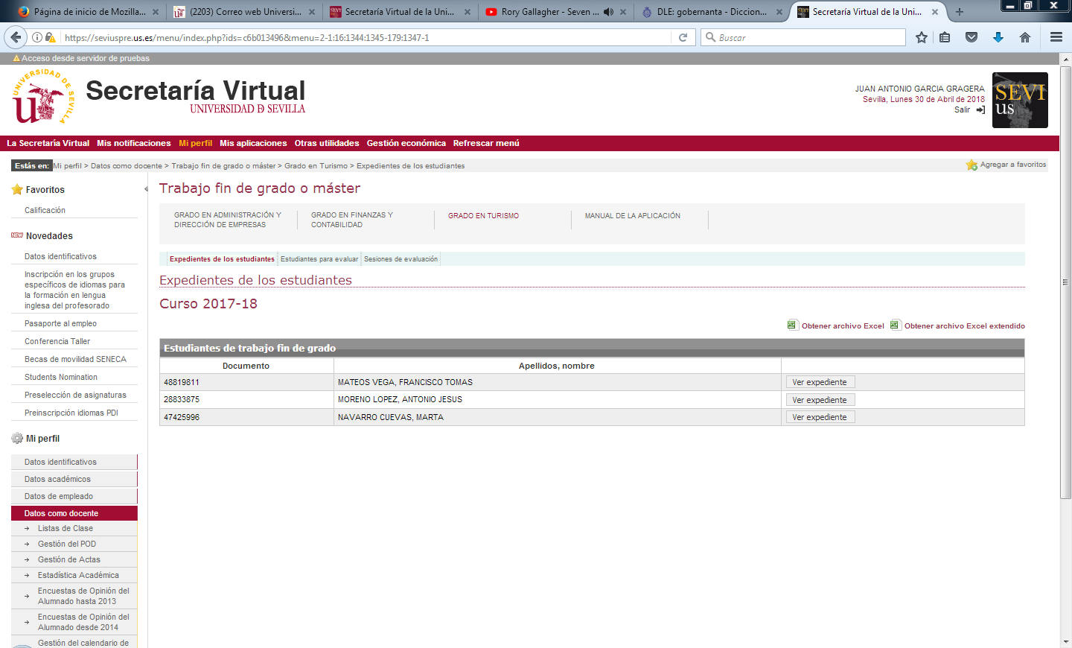
1. Cómo acceder a los trabajos a evaluar
1.a. Elegir titulación. Si el docente ha sido nombrado miembro de una comisión (Titular o suplente) aparecerá junto a la opción de menú “Expedientes de los estudiantes”, la opción “Estudiantes a evaluar”
1.b. Pulsar en la opción “Estudiantes a evaluar”, para ir a la siguiente ventana que aparece en la siguiente diapositiva donde se muestran los trabajos a evaluar.

Slide 6
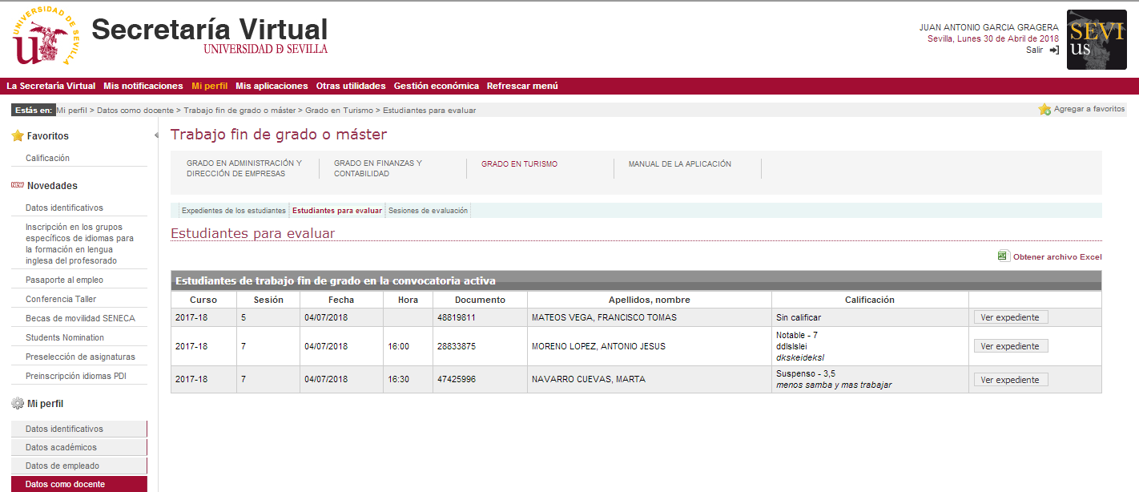
1. Cómo acceder a los trabajos a evaluar
En la nueva ventana aparecerán para el profesor/a todas las sesiones de evaluación de la que es miembro (Titular o suplente) y los alumnos que en cada una de ellas serán evaluados.
Sin calificar
1.c. Pulsar en la opción “Ver expediente”, para ir a la nueva ventana que se muestra en la diapositiva siguiente, de donde se podrá obtener el detalle de la sesión de evaluación y acceder a la documentación del estudiante a evaluar.

Slide 7
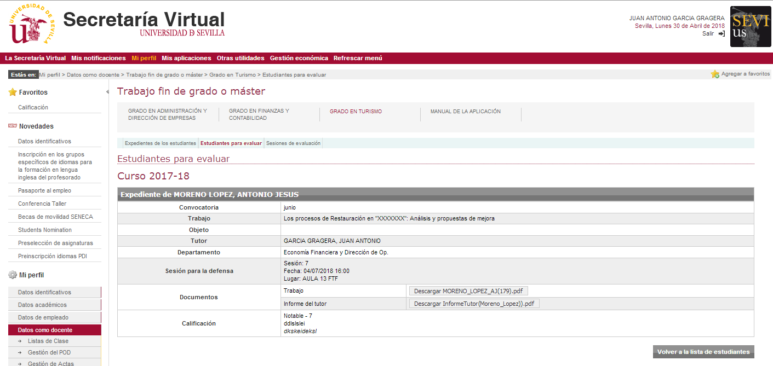
1. Cómo acceder a los trabajos a evaluar
Esta sería la nueva ventana que aparecerá con el detalle de la sesión de evaluación y la documentación que deberá descargar para evaluar.
Convocatoria sesión
1.d.Pulsar botones de “Descargar” para obtener la documentación existente para la evaluación
Documentación asociada a la evaluación

Slide 8
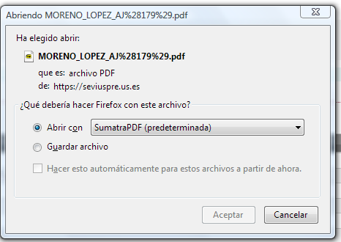
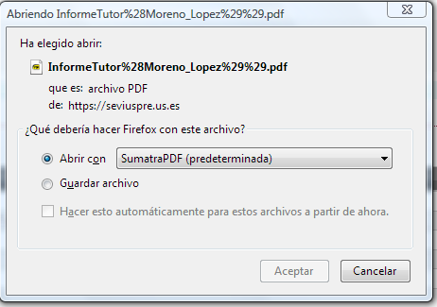
1. Cómo acceder a los trabajos a evaluar
Una vez pulsados los botones de “Descargar” para obtener la documentación aparecerán los siguientes cuadros de diálogo que permitirán abrir o guardar la documentación existente
1.e. Tras la descarga pulsar el botón de “Volver al listado de estudiantes” para seguir descargando la documentación de otros estudiantes

Slide 9
0.B. Esquema de cómo Calificar los trabajos en la sesión de evaluación
Elección de la Sesión de evaluación
Asignar la nota numérica a los estudiantes de la sesión
Acto de Constitución de la Comisión de valoración
Generar el acta de la sesión
Supone realizar las siguientes actuaciones
Comisiones de valoración constituida
Enviar el acta a la Secretaría del centro por correo electrónico
Firmar el acta de la sesión en la Secretaría del centro
Evaluación de los estudiantes de la sesión

Slide 10
2. Cómo Calificar los trabajos en la sesión de evaluación
Consideraciones previas
Para que una comisión pueda calificar a los estudiantes en una sesión de evaluación, ES IMPRESCINDIBE que PREVIAMENTE la comisión que va actuar se haya CONSTITUIDO en la aplicación Terminus utilizando el ordenador del aula asignada. Para ello cualquiera de los miembros de la comisión que va a evaluar en el acto, accederá a la aplicación a través de la secretaría virtual.
La calificación de los estudiantes en cada sesión, la podrá realizar en la aplicación cualquiera de los miembros INTEGRANTES DE LA COMISIÓN QUE HAYA QUEDADO CONSTITUIDA para la sesión correspondiente , de acuerdo con el procedimiento que a continuación se explica
Una vez calificada la sesión y generada el acta de la misma, ésta será enviada firmada a la secretaría del centro correspondiente.
También podrían enviarse de forma digital (mediante correo electrónico) para ser impresas y firmadas en la propia secretaría.

Slide 11
2.A. Cómo Constituir la Comisión de valoración en la sesión de evaluación
Elección de la Sesión de evaluación
Asignar la nota numérica a los estudiantes de la sesión
Acto de Constitución de la Comisión de valoración
Generar el acta de la sesión
Supone realizar las siguientes actuaciones
Comisiones de valoración constituida
Enviar el acta a la Secretaría del centro por correo electrónico
Firmar el acta de la sesión en la Secretaría del centro
Evaluación de los estudiantes de la sesión

Slide 12
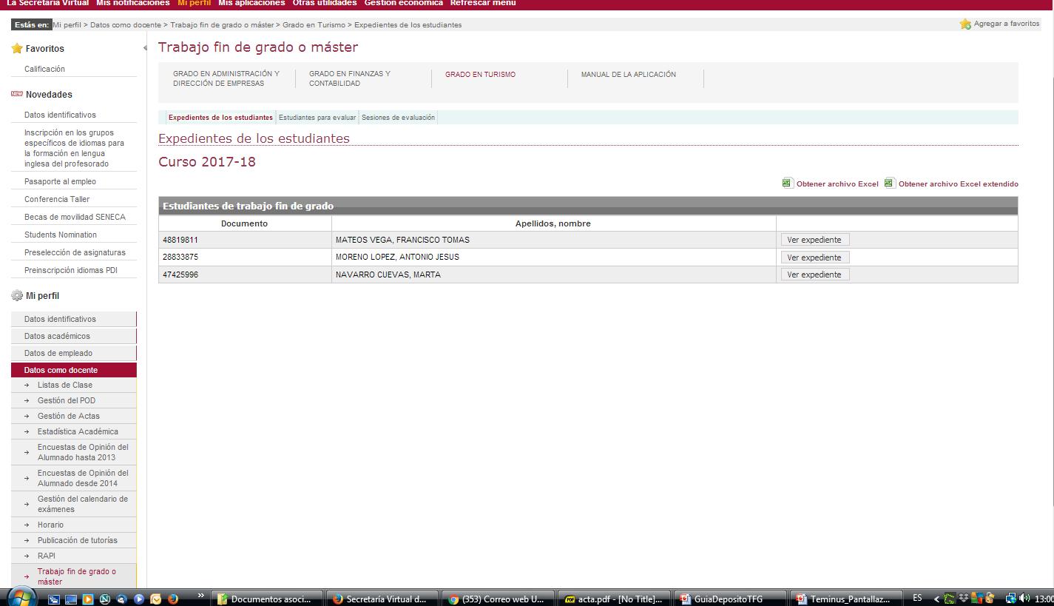
2.A. Cómo Constituir la Comisión de valoración en la sesión de evaluación
2.A.1. Elegir titulación. Si el docente ha sido nombrado miembro de una comisión (titular o suplente) le aparecerá junto a la opción de menú “Estudiantes a evaluar”, la opción “Sesión de evaluación”
2.A.2 Pulsar en la opción “Sesiones de evaluación”, para ir a la ventana que aparece en la siguiente diapositiva, donde se muestran los trabajos a evaluar.

Slide 13
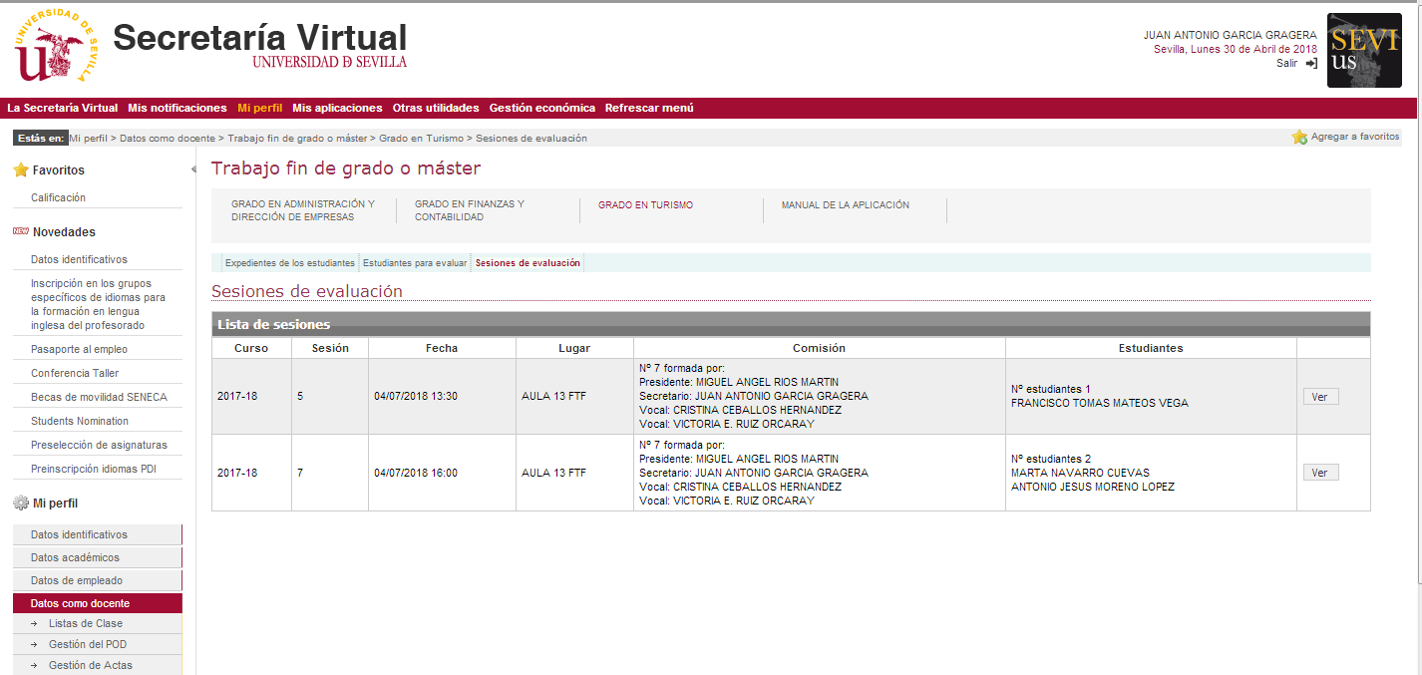
2.A. Cómo Constituir la Comisión de valoración en la sesión de evaluación
En la nueva ventana aparecerán para todas las sesiones de evaluación y los alumnos que en cada una de ellas serán evaluados por la comisión que corresponda.
2.A.3 Pulsar en la opción “Ver”, para ir a la nueva ventana que se muestra en la diapositiva siguiente, donde se procederá a la CONSTITUCIÓN DE LA COMISIÓN para la sesión seleccionada.

Slide 14
2.A. Cómo Constituir la Comisión de valoración en la sesión de evaluación
2.A.4. En la nueva pantalla se muestran todos los miembros de la comisión ordenados según como haya sido definida por el departamento de acuerdo con la normativa interna del centro.
Por defecto, los miembros titulares integrantes de la comisión vienen ya marcados. En este momento, se tendrá que confirmar con los presentes, la comisión titular o realizar los cambios que procedan (ej. Un titular es sustituido)
2.A.5 Comprobar y confirmar la comisión o realizar los cambios necesarios. Tras pulsar el botón “Constituir comisión”, ésta queda constituida y lista para actuar.
Una vez constituida la comisión de la sesión, ésta ya no podrá deshacerse y únicamente los miembros constituidos tendrán acceso a la documentación de los estudiantes y podrán evaluar en la sesión

Slide 15
2.A. Cómo Constituir la Comisión de valoración en la sesión de evaluación
Tras la constitución, a los miembros integrantes de la comisión les aparecerá una nueva pantalla con la lista de estudiantes a evaluar en la sesión.
2.A.6. Tras pulsar el botón “Evaluar” del estudiante que corresponda, se accede al expediente del mismo, en el que además de la documentación depositada, aparecerá el formulario de calificación (ver diapositiva Nº 17) para poder evaluar al alumno
Una vez constituida la comisión de la sesión, ésta ya no podrá deshacerse y únicamente los miembros constituidos tendrán acceso a la documentación de los estudiantes y podrán evaluar en la sesión

Slide 16
2.B. Cómo Calificar los trabajos en la sesión de evaluación
Elección de la Sesión de evaluación
Asignar la nota numérica a los estudiantes de la sesión
Acto de Constitución de la Comisión de valoración
Generar el acta de la sesión
Supone realizar las siguientes actuaciones
Comisiones de valoración constituida
Enviar el acta a la Secretaría del centro por correo electrónico
Firmar del acta de la sesión en la Secretaría del centro
Evaluación de los estudiantes de la sesión

Slide 17
2.B. Cómo Calificar los trabajos en la sesión de evaluación
En la nueva ventana tras la constitución aparecerán para la comisión constituida todos los estudiantes a evaluar en la sesión seleccionada.
2.b.1 Pulsar en la opción “Evaluar”, para ir a la nueva ventana que se muestra en la diapositiva siguiente, donde se realizará la evaluación del alumno seleccionado y, además, se podrá acceder de nuevo a su documentación para evaluar en dicha sesión.

Slide 18
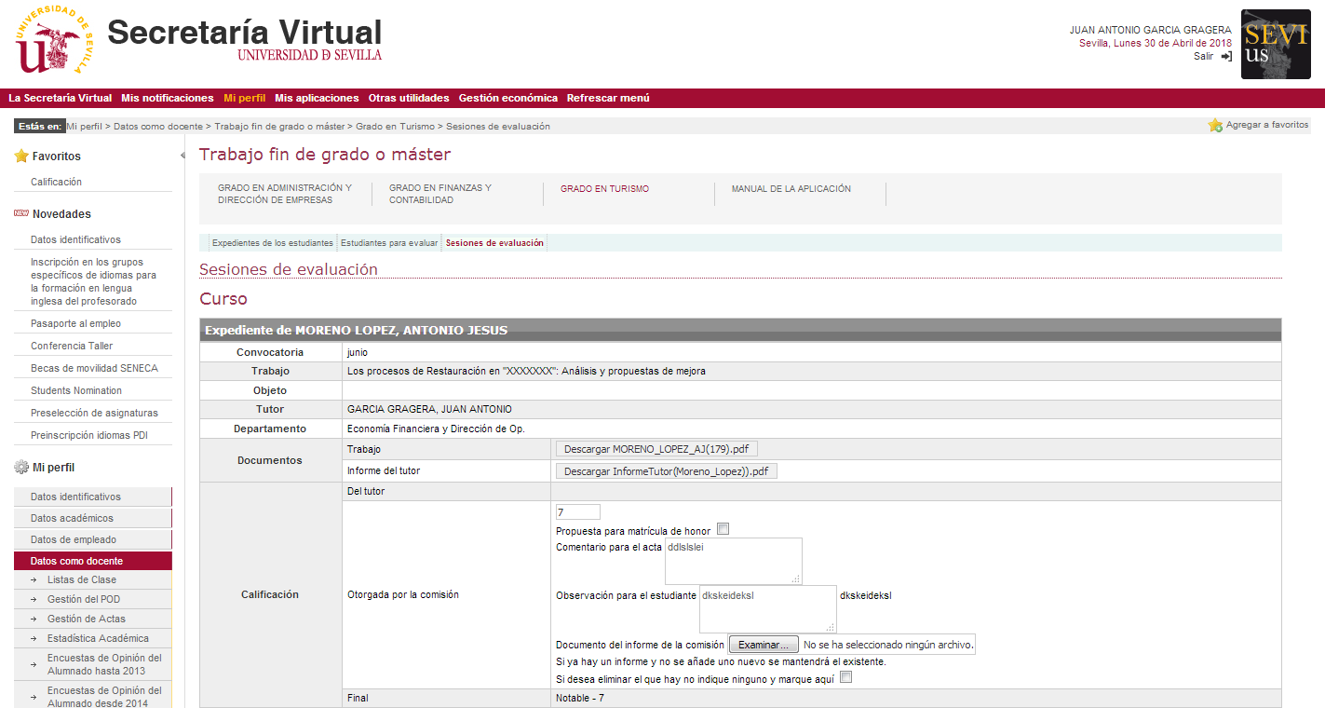
2.B. Cómo Calificar los trabajos en la sesión de evaluación
En la nueva ventana abierta aparecerán para la comisión el expediente del estudiante a evaluar en la sesión seleccionada con el formulario de calificación.
2.b.2 Una vez realizada la sesión de defensa del alumno, y decidida por la comisión la calificación a otorgar, en el apartado de “Calificación”, en la sección “Otorgada por la comisión” se pondrá la nota numérica alcanzada por el estudiante
La nota será siempre numérica. En el caso de un estudiante NO PRESENTADO, el registro se dejará en blanco , y se cumplimentará el registro de “Comentario para el acta” con el texto “NO PRESENTADO”.
En caso de proponer MH también debería justificarse mediante un comentario aquí.
Aquí aparecerá la nota y la calificación final del alumno para el acta de la sesión

Slide 19
2.B. Cómo Calificar los trabajos en la sesión de evaluación
Haciendo una ampliación del apartado de calificación se puede observar, además del campo de la nota (de obligada cumplimentación), una serie de campos de interés, que a continuación se detallan.
2.b.3(a) Marcar si se hace propuesta de Matrícula de honor
2.b.3(b) Este campo se puede cumplimentar para hacer algún comentario que la comisión considere realizar para que figure en el acta (será público). Usar siempre si el alumno no comparece a la sesión y, por tanto, es “NO PRESENTADO” (En ese caso además para calificar hay que marcar el cuadro de NO PRESENTADO correspondiente) o si se propone para matrícula de honor.
2.b.3( c) Sobre todo en el caso de la calificación de SUSPENSO, este campo se cumplimentará para motivar de forma general dicha calificación. Los comentarios realizados sólo pueden ser visto por el estudiante y su tutor. No figurará en el acta pública de la sesión.
2.b.3(d) Si la comisión lo considera conveniente, en el caso del suspenso, puede elaborar fuera del sistema un informe más detallado de los aspectos concretos a mejorar en el trabajo. Dicho informe una vez elaborado fuera de Terminus puede seleccionarse mediante el botón “Examinar” (Visible para estudiante y tutor)

Slide 20
2.B. Cómo Calificar los trabajos en la sesión de evaluación
Cumplimentado el apartado del expediente del alumno relativo a la calificación, se tendrá una pantalla como la siguiente….
2.b.4. Cumplimentados todos los campos, pulsar el botón “Grabar calificación”
2.b.5. Grabada la calificación, pulsar el botón “Volver a la sesión” para seguir calificando
Cumple por encima de los requisitos mínimos las…

Slide 21
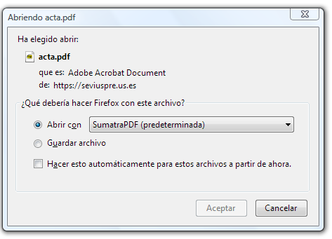
2.B. Cómo Calificar los trabajos en la sesión de evaluación
Una vez calificada de forma completa la sesión correspondiente, se tendrá una ventana como la siguiente donde podremos generar el acta de la sesión y visualizarla:
SOLO GENERAR EL ACTA DE LA SESIÓN SI TODOS LOS ALUMNOS ASOCIADOS A LA MISMA HAN SIDO CALIFICADOS Y/O MARCADOS COMO NO PRESENTADOS
2.b.6. Mientras se está calificando en lugar del botón "Obtener acta de la sesión" aparecerá otro con el texto "Cerrar sesión". Es necesario cerrar la sesión de evaluación para que las calificaciones pasen a los expedientes. No se podrá cerrar una sesión si hay alumnos sin calificar o sin marcar como no presentados. El siguiente paso es pulsar el botón “Obtener acta de la sesión”, para generar en PDF el acta. Aparecerá el siguiente cuadro de diálogo
¿Cómo visualizar el acta de la sesión para?
Cumple por encima de los requisitos mínimos las
…
No se reúnen los requisitos mínimos de estructura …

Slide 22
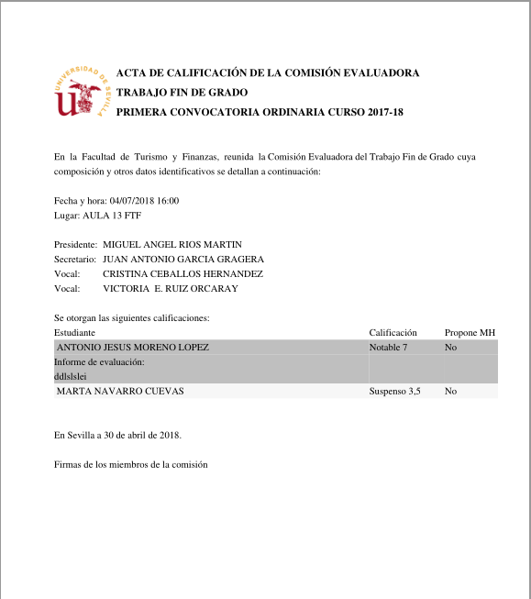
2.B. Cómo Calificar los trabajos en la sesión de evaluación
Para visualizar el acta de la sesión …
SOLO SE PODRÁ GENERAR EL ACTA DE LA SESIÓN SI TODOS LOS ALUMNOS ASOCIADOS A LA MISMA HAN SIDO CALIFICADOS
Si se selecciona abrir y aceptar se podrá visualizar el acta, para comprobarla antes de imprimir y firmar
Cumple por encima de los requisitos mínimos las …
En la siguiente diapositiva se explica el proceso para la entrega y firma del acta de la sesión

Slide 23
3. Procedimiento para firmar y depositar en la Secretaría de la FTF el acta de la sesión de evaluación
SOLO SE PODRÁ GENERAR EL ACTA DE LA SESIÓN SI TODOS LOS ALUMNOS ASOCIADOS A LA MISMA HAN SIDO CALIFICADOS
Procedimiento firma y depósito del acta
Firmar el acta y hacerla llegar a Secretaría según el procedimiento establecido en el centro.

Slide 24
Gracias por vuestra paciencia y colaboración, sin ellas esto y otras muchas cosas de este centro no serían posibles

